Slide 1

Рейтинговая система распределения и реализации путевок в ФБГОУ «МДЦ «Артек»
Результаты разработки прототипа АИС в рамках создания концепции комплексной информационной системы МДЦ «Артек»

Slide 2

Предпосылки проведения НИР:
Отсутствие единых и объективных правил для отбора в масштабах страны;
Необходимость наличия единой точки для анализа и сравнения предлагаемых субъектами кандидатов;
Отсутствие возможности заблаговременного формирования смен на основе поло-возрастных и прочих критериев применительно к тематикам смен и заполняемости лагерей;
Нет возможности при необходимости публиковать список успешно прошедших отбор кандидатов для общественного контроля процесса реализации смен.
Как следствие:
родители не знают почему их ребенок не прошел процедуру отбора;
субъект РФ не знает, сколько детей заинтересовано в получении путевки на смену;
сотрудники отдела маркетинга не знают, кто приедет на смену до момента приезда;
при обращении граждан в вышестоящие инстанции не ясно, кто и когда должен дать ответ и откуда следует брать информацию.

Slide 3

Задачи НИР:
В рамках утвержденной концепции развития МДЦ «Артек» 2015-2020 планируется:
совершенствование процессов образования (как основного, так и дополнительного);
разработка виртуальной среды «Артек+»;
реализация модели «Артек - это точка входа в образовательный процесс, который продолжается и за его пределами».
В рамках процесса отбора, для достижения указанных целей нужно решить задачи:
внедрить новый порядок комплектования классов для обучающихся в сессионной школе;
обеспечить контроль соблюдения поставленных субъекту РФ ограничений по возрасту, классу и гендерному признаку;
обеспечить заблаговременный сбор дополнительной информации по обучающимся (авторы учебников, размер формы и т.п.).
Эффективное решение данных задач без помощи автоматизированной информационной системы невозможно.

Slide 4
Результаты ГК-971 от 03.12.2015 «Разработка Концепции создания комплексной информационной системы (КИС) ФГБОУ «МДЦ «Артек»:
заложены основы комплексной информатизации деятельности ФГБОУ «МДЦ «Артек»;
разработано положение о введении процедуры оценки и отбора кандидатов на получение путёвок в ФГБОУ «МДЦ «Артек» на основании рейтинговой системы;
разработана многокритериальная формула для расчета итогового рейтинга;
проведено математическое исследование начальных коэффициентов рейтинговой системы отбора с использованием модели искусственной нейронной сети;
разработан прототип АИС.
Проведена комплексная научно-исследовательская работа, подготовлен пакет нормативных документов, разработан прототип АИС и математический аппарат расчета и обоснования коэффициентов.

Slide 5




Исполнитель ГК ООО «НПЦ «БизнесАвтоматика»
ООО «НПЦ «БизнесАвтоматика» занимает лидирующие позиции среди ведущих разработчиков программного обеспечения для органов государственной власти.
Компетенции исполнителя:
разработка и внедрение программного обеспечения;
выполнение НИОКР;
организации обучения и сертификации;
предоставлении консультативной и технической поддержки.
Заказчики исполнителя:
Партнеры:

Slide 6







Исполнитель ГК ООО «НПЦ «БизнесАвтоматика». Безопасность
Компания обладает всеми необходимыми лицензиями и сертификатами для эффективной разработки надежных, высокозащищенных, удобных в эксплуатации информационных систем.
ООО «НПЦ «БизнесАвтоматика» как оператор персональных данных полностью соответствует требованиям нормативных документов о защите персональных данных и имеет:
лицензию ФСБ России на осуществление разработки, производства, распространения шифровальных (криптографических) средств;
лицензию ФСТЭК России на деятельность по технической защите конфиденциальной информации;
лицензию на осуществление работ, связанных с разработкой вооружения и военной техники;
собственный сертифицированный Центр обработки данных.

Slide 7

Рейтинговая система. Общие сведения
Регламентирует действия пользователей при выполнении процедуры оценки и отбора кандидатов;
Регламентирует процедуру классификации достижений претендентов на три раздела: Награды, Творчество, Прочее;
Устанавливает процедуру расчета рейтинга претендента на получение путевки;
Разработана процедура и формулы перехода от бальной оценки к конечным результатам распределения путевок;

Slide 8
Рейтинговая система. Формула расчета
R=Ktp*(∑Kn*Кvn+∑Kt*Кvt+ ∑Kp*Кvp);
Ktp - Коэффициенты места проживания
Kn – Коэффициент раздела Награды
Kt – Коэффициент раздела Творчество
Kp – Коэффициент раздела Прочее
Кvn, Кvt, Кvp - Коэффициенты отдельных достижений в разделах
Количество достижений по каждому разделу ограничено: пользователь должен указать только наиболее значимые достижения.
Рейтинговая система эффективно масштабируется: при добавлении новых достижений формула не требует изменений или доработок.
Благодаря гибкой системе коэффициентов формула позволяет осуществлять целевую выборку контингента для смен (более сильных в научном плане кандидатов в один год, более «социальных» детей в следующий).

Slide 9
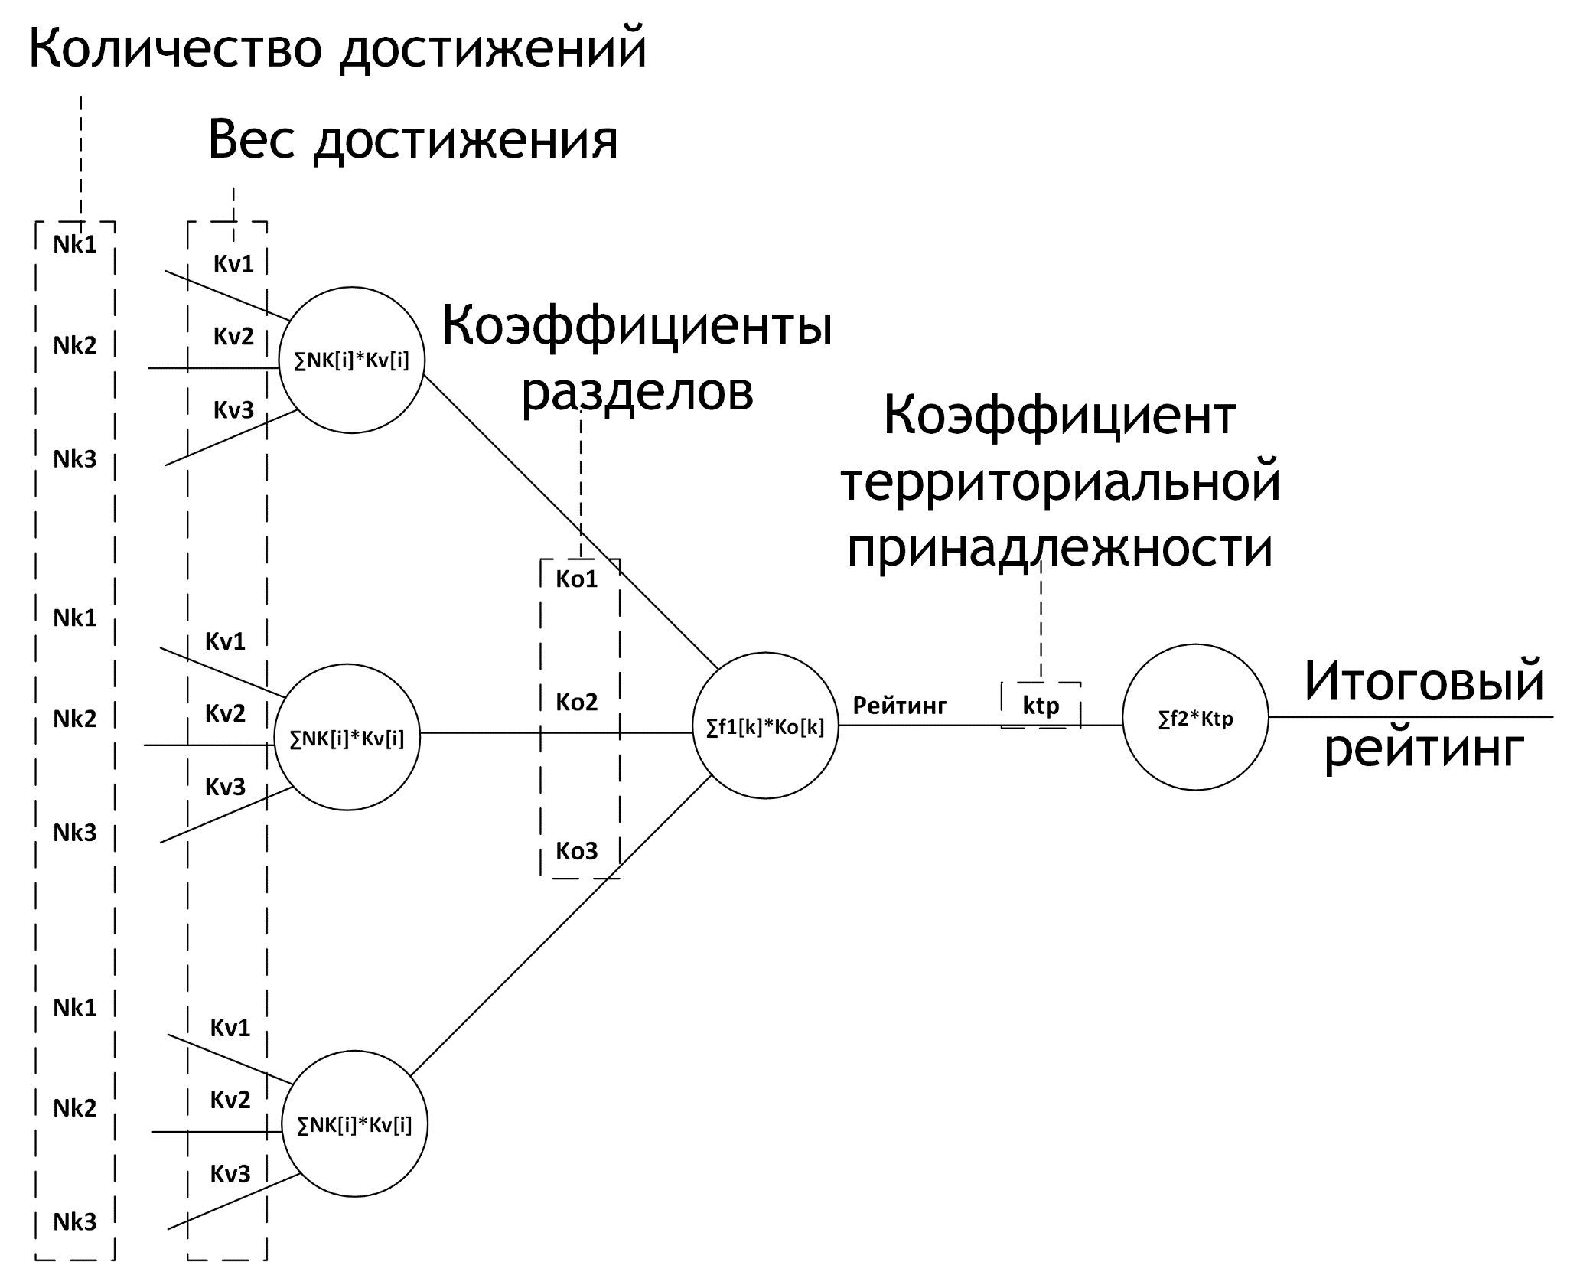
Рейтинговая система. Расчёт коэффициентов – математический аппарат
Для разработки методики был выбран алгоритм «Обратного распространения ошибки», а рейтинговая система представлена в виде упрощенной модели искусственной нейронной сети:

Slide 10
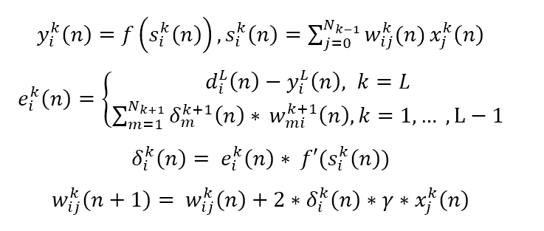
Рейтинговая система. Расчёт коэффициентов
Парадигма обучения выбранного алгоритма – с учителем, позволяет при наличии правильного результата уже в процессе расчета коэффициентов определить погрешность итоговой рейтинговой модели;
Выбранная модель основана на коррекции ошибок, поэтому позволяет реализовать метод оптимальной фильтрации;
Итоговые формулы расчета коэффициентов:
, где y – это результат, выдаваемый рейтинговой системой; e – это ошибка рейтинговой системы относительно экспертного мнения, w – это рассчитываемые коэффициенты.

Slide 11
Расчёт коэффициентов – результат разработки
В основу методики заложен алгоритм, имитирующий обучение человека, применяемый для решения сложных многокритериальных задач;
Алгоритм адаптирован под семантическое ядро и специфику оценки кандидатов получения путевок, что делает его прозрачным и предоставляет возможность ручной отладки и корректировки итоговых коэффициентов сотрудниками ФГБОУ «МДЦ «Артек»;
Метод позволяет автоматически оценить качество работы рейтинговой системы с рассчитанными коэффициентами с помощью показателя ошибки обобщения;
Разработанная методика и результаты её апробации прошли экспертную оценку в ведущих технических ВУЗах России: МГТУ им. Н. Э. Баумана, ФГБОУ ВО ВятГУ и профильных научных центрах: Лаборатории информационной поддержки РСЧС ФГБВОУ ВО "Академия гражданской защиты МЧС России« и НТЦ "Взрывоустойчивость" МГСУ

Slide 12
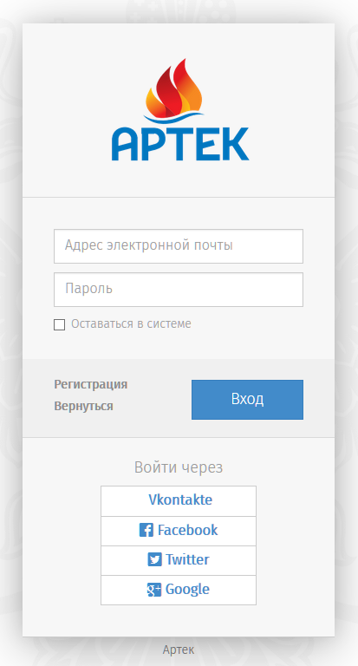
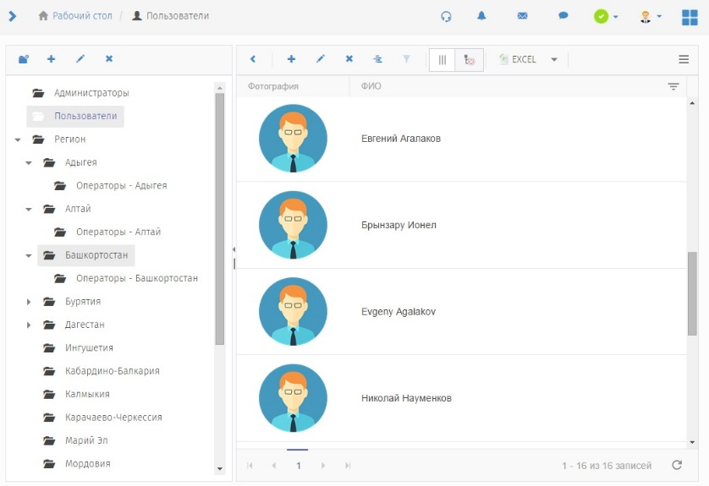
Прототип АИС «Путевка». Регистрация и управление пользователями.
Удобная регистрация пользователей с учетом ролевой политики: кандидаты и их родители могут регистрироваться посредством социальных сетей, региональных операторов может добавлять только администратор системы.

Slide 13
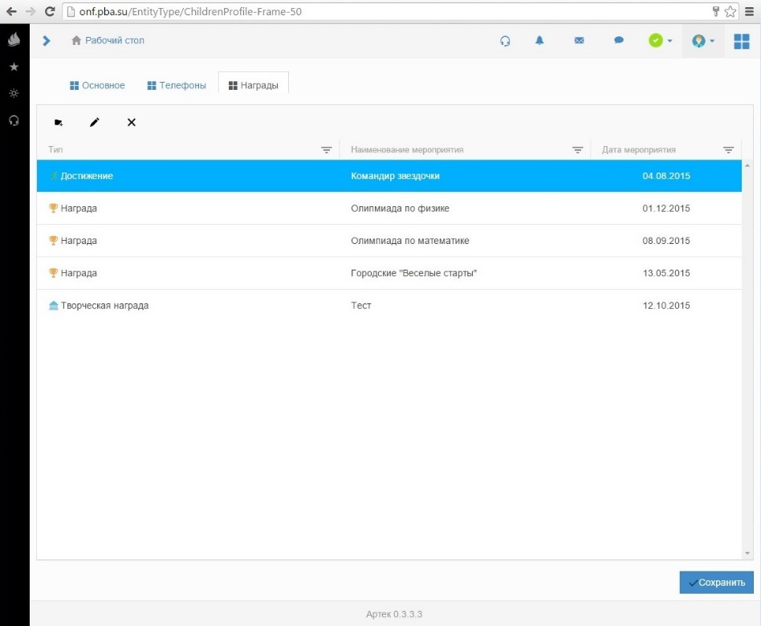
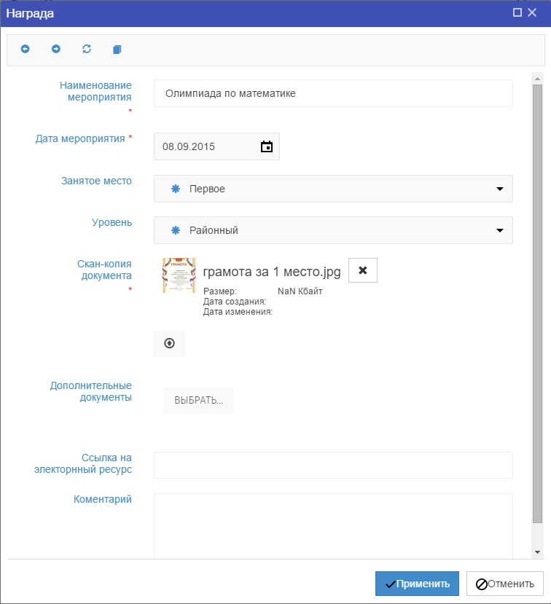
Прототип АИС «Путевка».Накопление портфолио кандидата
Накопление портфолио кандидата на получение путевки с возможностью просмотра администратором или оператором субъекта РФ.
Профиль пользователя сохраняется для взаимодействия с сайтом Артека (при получении путевки) и пополнения достижений, а также для планируемой к разработке социальной сети «Артек+»

Slide 14

Прототип АИС «Путевка».
Задание и учет ограничений при подаче заявки
Минимизация человеческого фактора при рассмотрении заявок:
ограничение по числу предоставляемых грамот;
невозможность повторного использования достижений;
возможность снятия заявки при предоставлении недостоверных данных оператором субъекта РФ;
фиксация срока окончания подачи и рассмотрения заявок;
запрет рассмотрения других заявок в текущем году от кандидатов прошедших отбор.

Slide 15
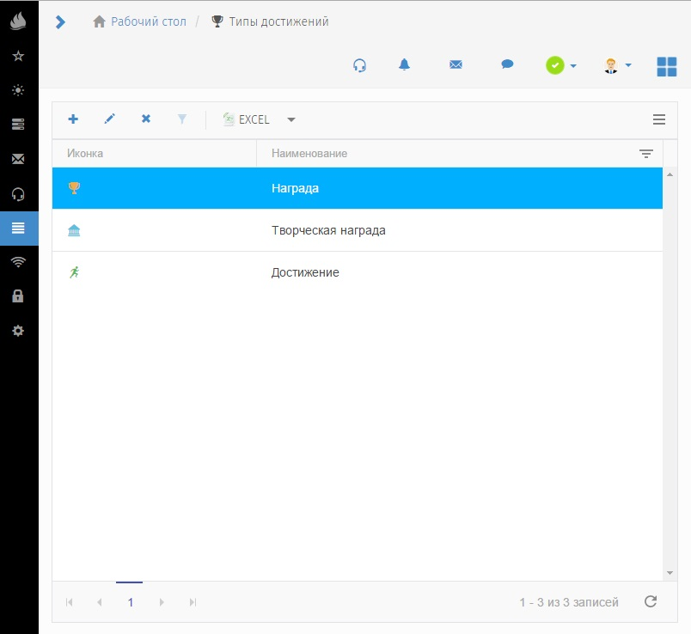
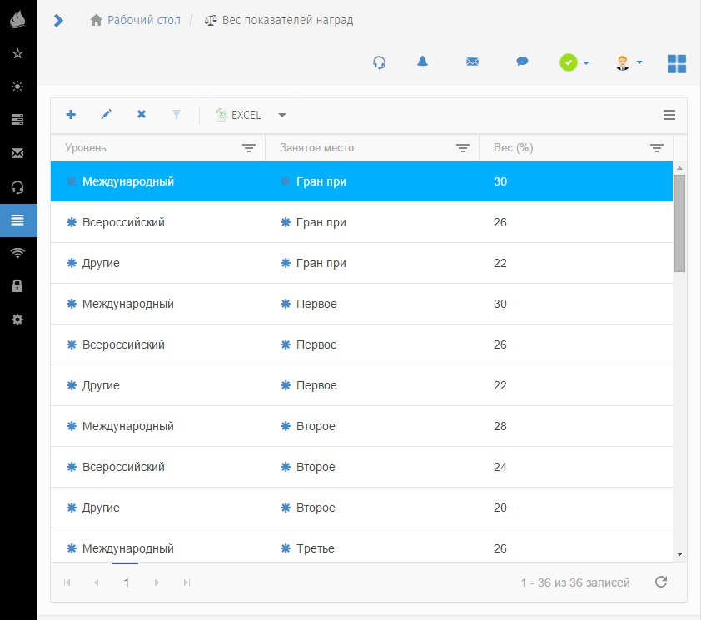
Прототип АИС «Путевка». Управление рейтинговой системой
Задание формулы расчета рейтинга внутри системы
Гибкое управление разделами для оценки
Назначение коэффициентов как отдельных разделов, так и конкретных показателей
Возможность задания ограничений по времени рассмотрения и формирования заявок.

Slide 16
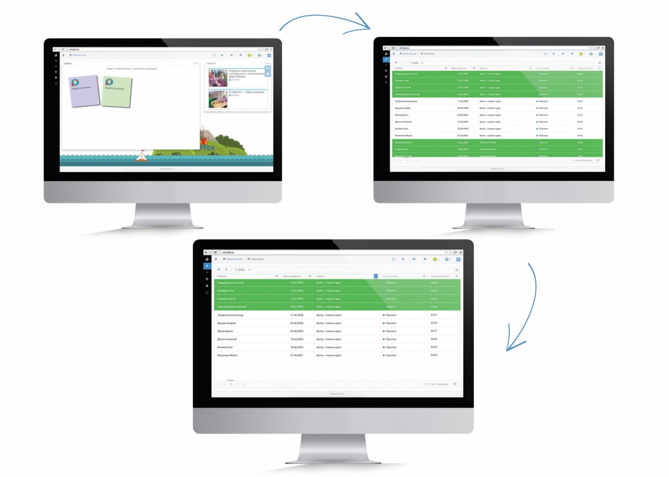
Прототип АИС «Путевка». Автоматический расчет рейтинга и составление списка кандидатов прошедших отбор
Для одобренных заявок автоматически рассчитывается рейтинг
Поданные заявки попадают к оператору на рассмотрение
В зависимости от квоты субъекта автоматически формируется список кандидатов прошедших отбор

Slide 17
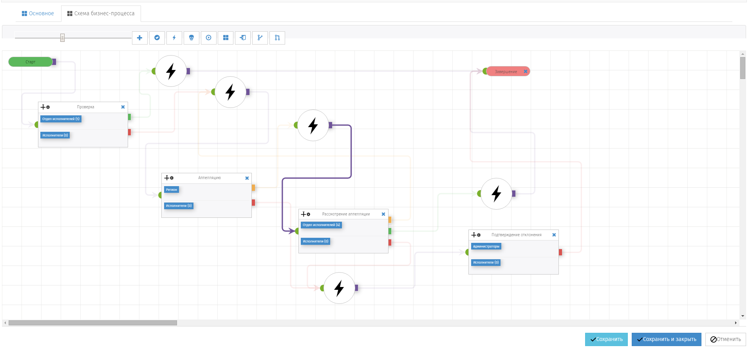
Прототип АИС «Путевка». Редактор бизнес-процессов распределения и реализации путевок

Slide 18


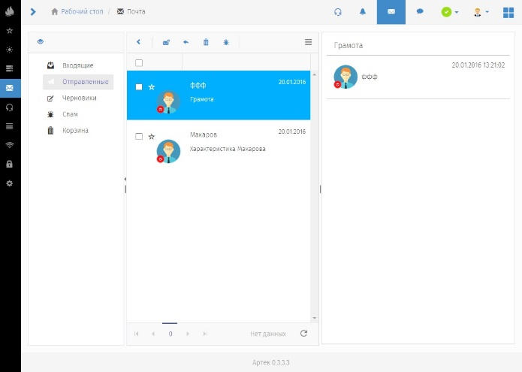
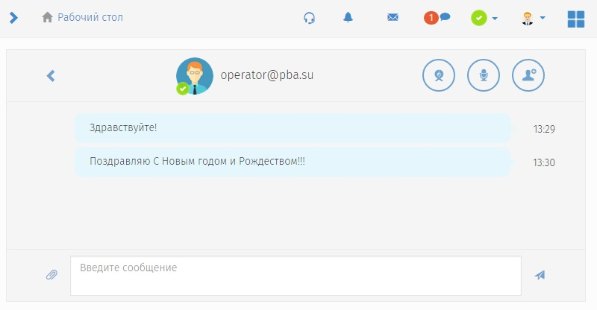
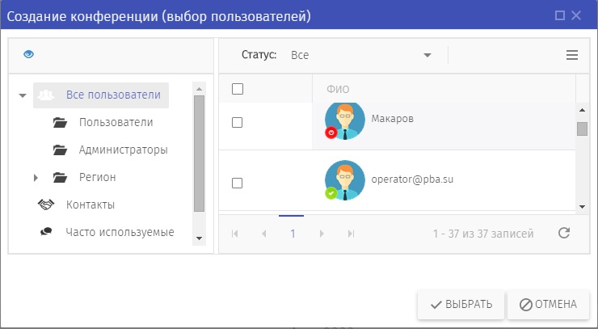
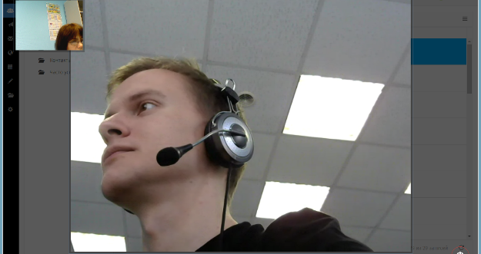
Прототип АИС «Путевка». Встроенная информационно-коммуникационная платформа
Встроенная информационно-коммуникационная платформа с возможностью вести текстовые, видео и аудио диалоги и конференции, передавать файлы, записывать видео и аудио сообщения, использовать внутренний почтовый сервер.

Slide 19
Перспективы развития
Автоматизированное формирование отрядов и классов на основе отобранных заявок;
Автоматическое составление расписания;
Учет истории активности кандидата при подаче заявлений;
Автоматическая проверка требуемых критериев к кандидату (пол, возраст, класс и т.п.) на этапе подаче заявки;
Сбор дополнительной аналитической информации (например, опрос по наиболее популярным тематическим кружкам и привлечение партнеров для их организации).

